Slide 1
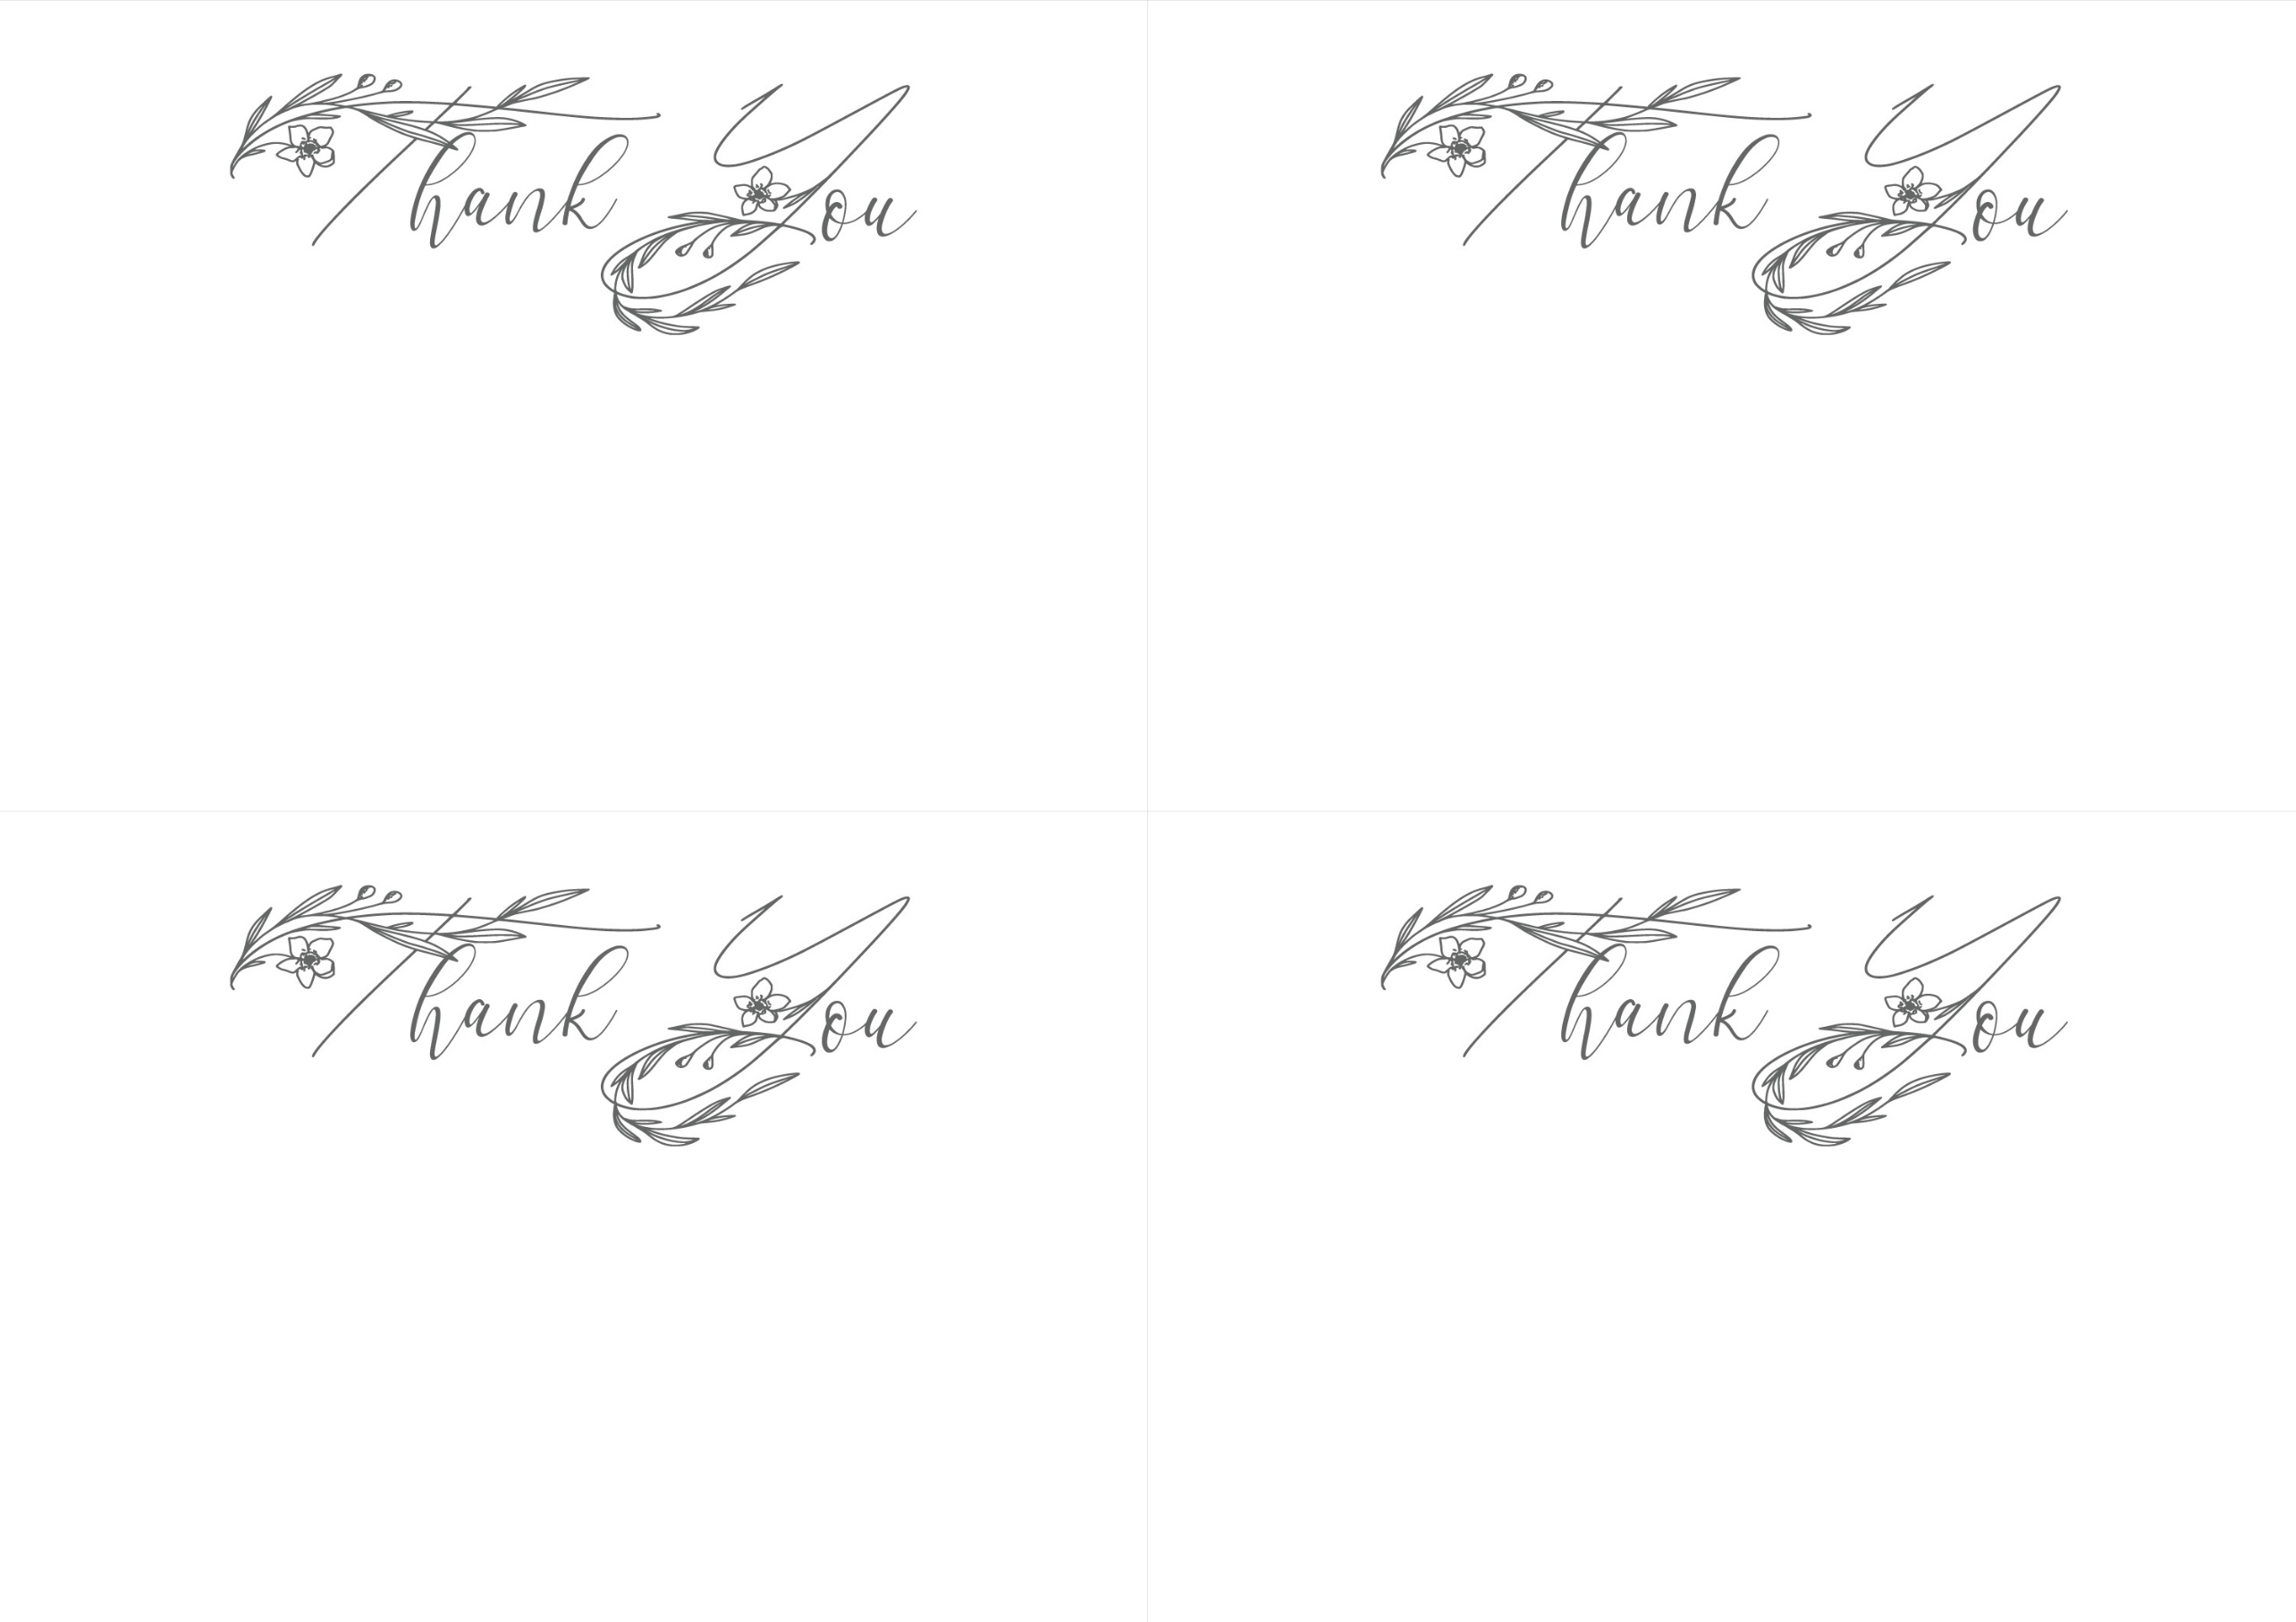
本日はご多用のなか ご列席いただきありがとうございます
引き出物は お荷物にならないよう ６月６日 頃
ご自宅まで配送させていただきます
お手数をおかけいたしますが お受取りをお願いいたします
今後とも末永く よろしくお願いいたします
KEN & MARIE
2019.05.05
本日はご多用のなか ご列席いただきありがとうございます
引き出物は お荷物にならないよう ６月６日 頃
ご自宅まで配送させていただきます
お手数をおかけいたしますが お受取りをお願いいたします
今後とも末永く よろしくお願いいたします
KEN & MARIE
2019.05.05
本日はご多用のなか ご列席いただきありがとうございます
引き出物は お荷物にならないよう ６月６日 頃
ご自宅まで配送させていただきます
お手数をおかけいたしますが お受取りをお願いいたします
今後とも末永く よろしくお願いいたします
KEN & MARIE
2019.05.05
本日はご多用のなか ご列席いただきありがとうございます
引き出物は お荷物にならないよう ６月６日 頃
ご自宅まで配送させていただきます
お手数をおかけいたしますが お受取りをお願いいたします
今後とも末永く よろしくお願いいたします
KEN & MARIE
2019.05.05

